Slide 12
Rede Própria da
Hapvida em Manaus

Slide 13
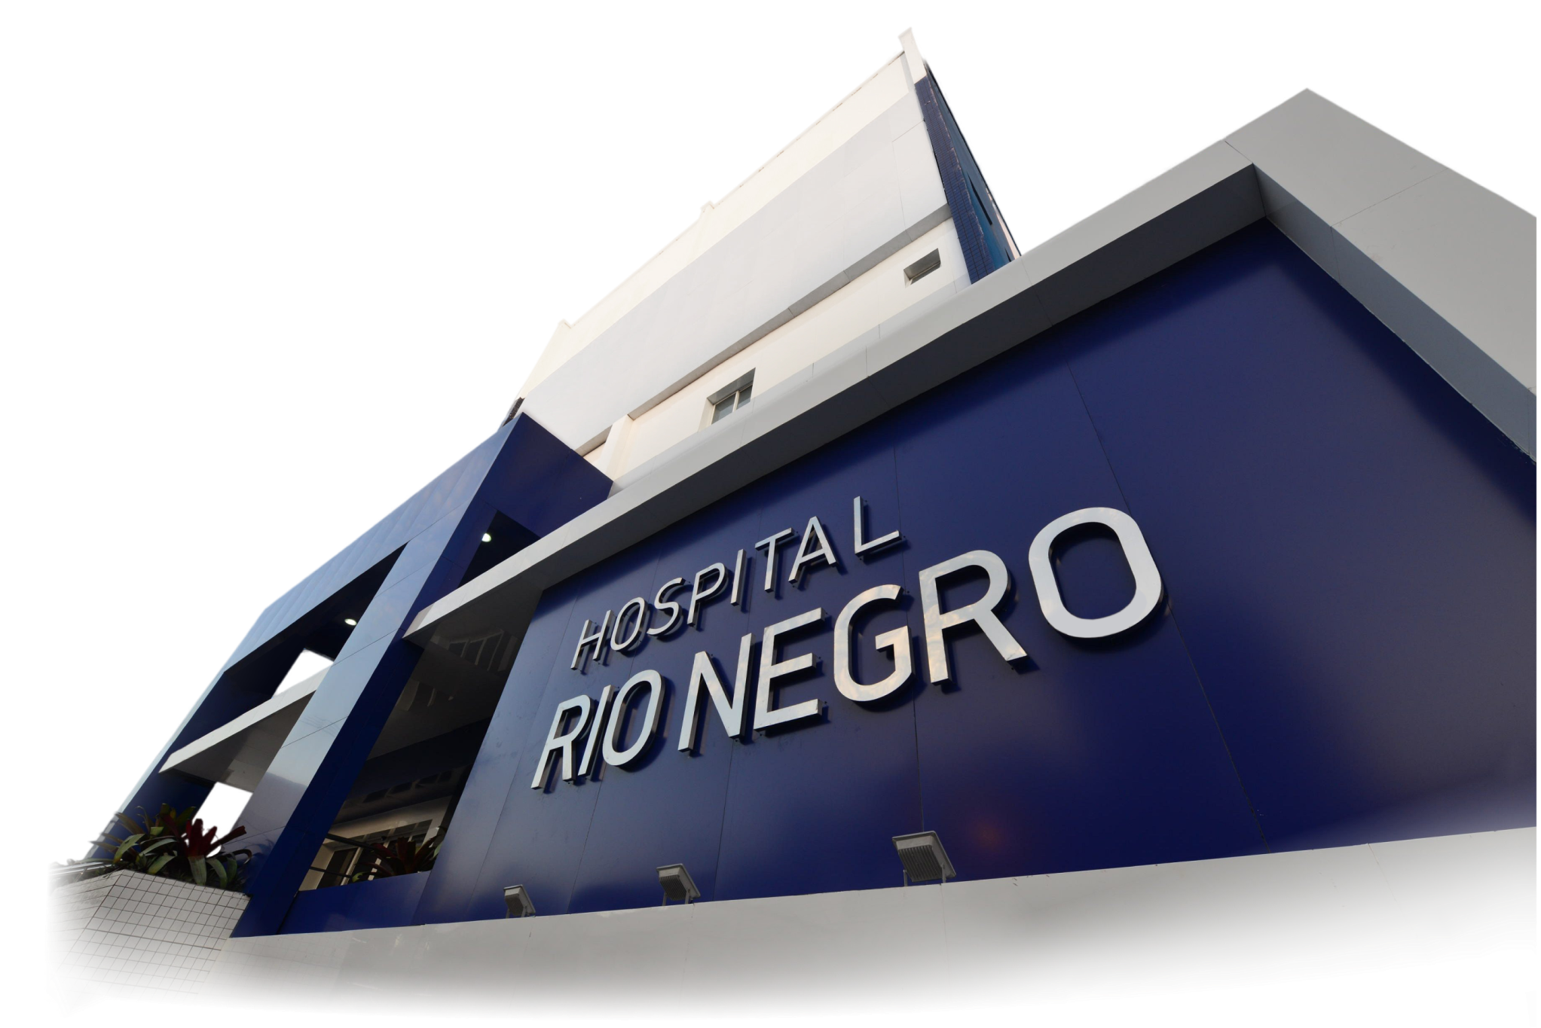
Hospital Rio Negro
Urgência e Emergência adulto
Alta complexidade 24 horas
Rua dos Tapajós, 561
Centro

Slide 14
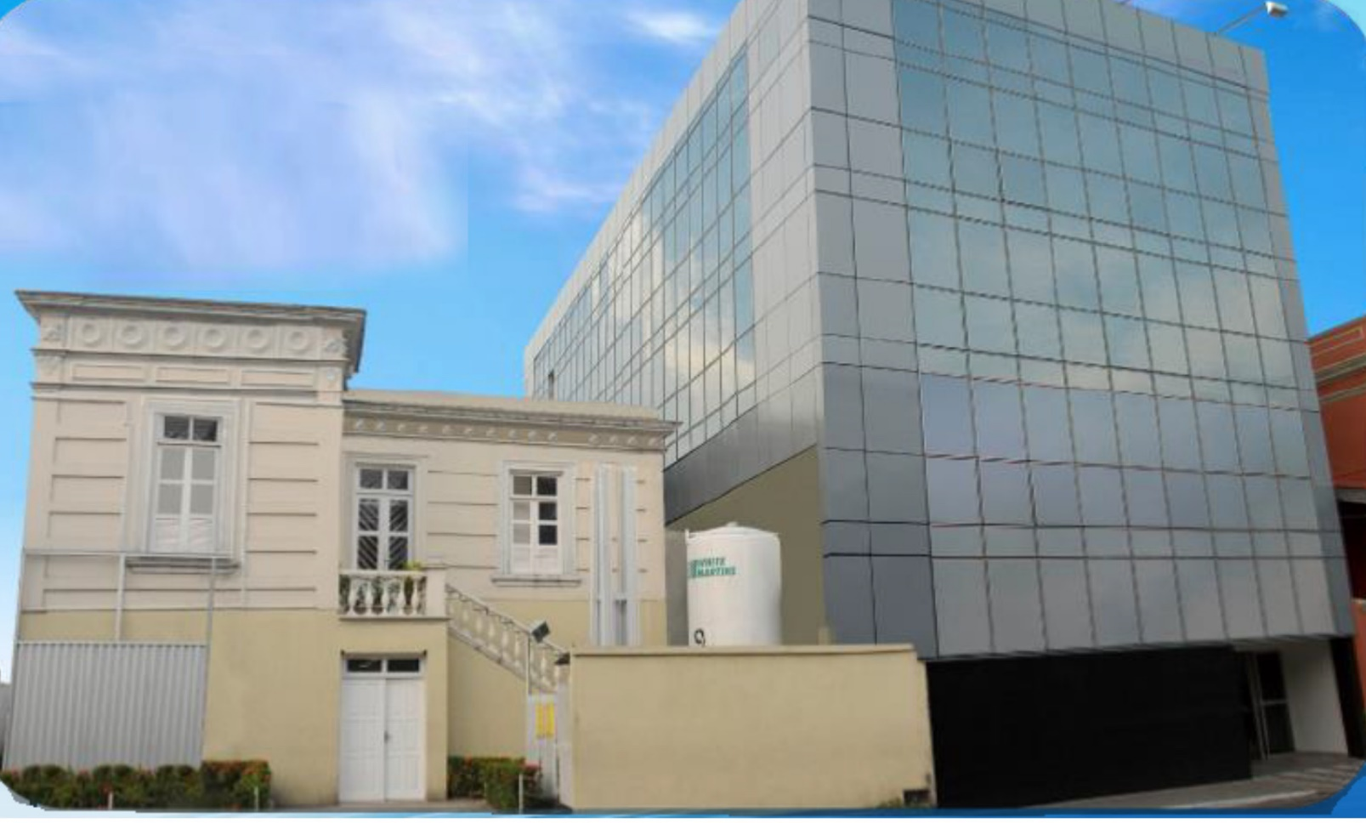
Hospital São Lucas
Anexo ao Hospital Rio Negro
PQAs, Oncologia com Quimioterapia e Acupuntura
Rua Alexandre Amorim, 470
Aparecida

Slide 15
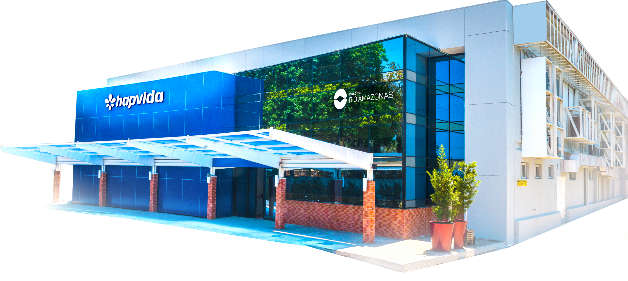
Hospital Rio Amazonas
Pediatria e Materno Infantil 24 horas
Rua Belém, 801
São Francisco

Slide 16
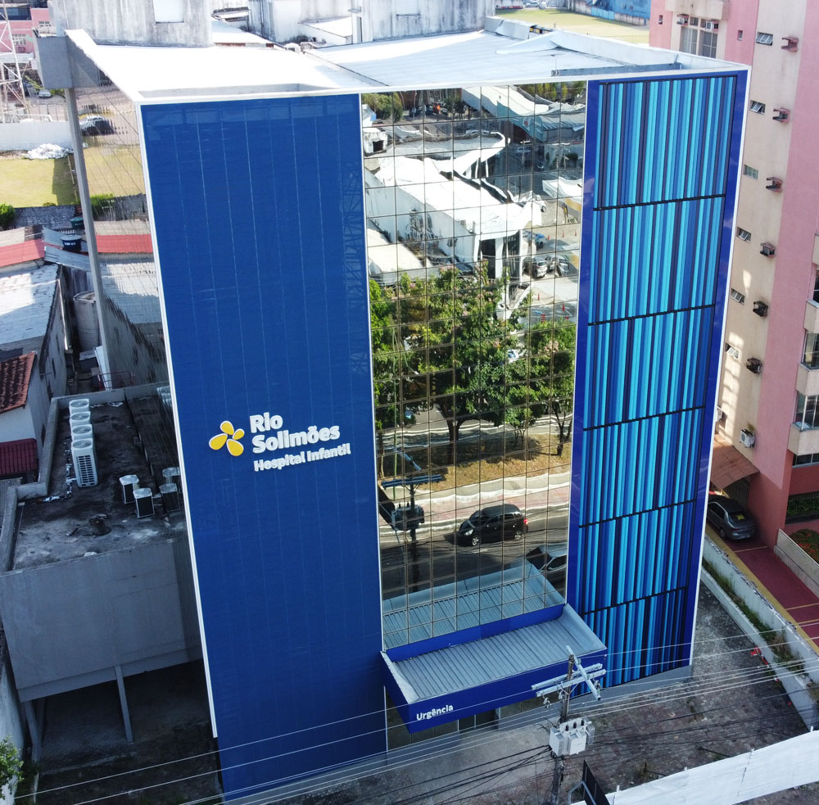
EM BREVE!
Hospital Rio Solimões
Pediatria e Materno Infantil 24 horas
+ 5.000m2 de área construída

Slide 17
EM BREVE!
Leitos de internação;
Moderno centro cirúrgico;
UTI pediátrica;
Centro de diagnóstico por imagem com tomógrafo;
Laboratório com todo o acolhimento que as
crianças precisam
Hospital Rio Solimões
Pediatria e Materno Infantil 24 horas
Av. Álvaro Maia, 1131
Presidente Vargas

Slide 18
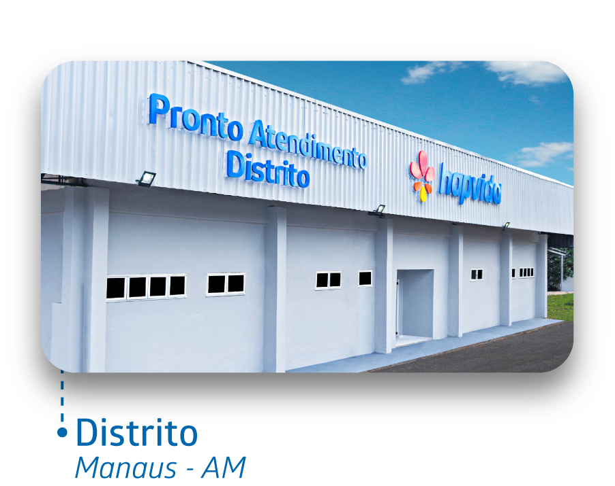
Pronto Atendimento Distrito
Av. Buriti, 3727 - Distrito industrial
Rotina Eletiva, laboratório por ordem de chegada de 07:00 as 11:00h de segunda à sábado;
Atendimento de urgência de segunda a sexta das 07:00h as 19:00h, contamos na urgência com Ultrasson e Raio X;
Exames de imagem (usg e rx) por agendamento;
Ortopedia por agendamento;
Preventivo, Seg a Sex de 07 às 18:00 e Sábado 07 às 12:00;
Curativos de segunda a sexta de 07 às 19h, troca de sonda, retirada de pino, retira de ponto e sutura e limpezas em gerais.

Slide 19
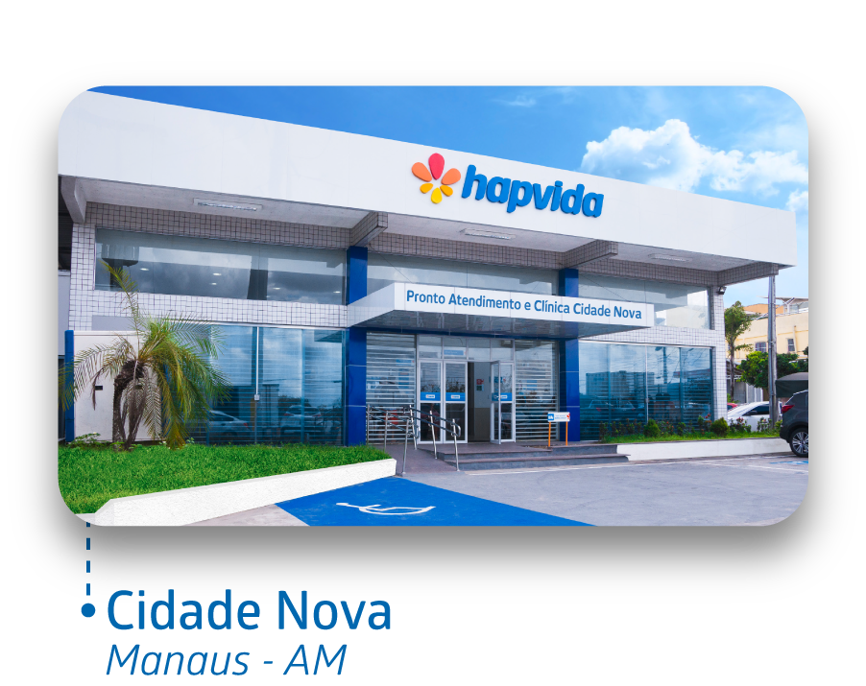
Pronto Atendimento Cidade Nova
Av. Buriti, 3727 – Distrito industrial
Atendimento de urgência com o diferencial de atendimento adulto e pediátrico de Segunda a Segunda das 07:00h as 19:00h
Contamos na urgência com Ultrasson e Raio X;
Curativos de segunda a segunda de 07 às 19h, troca de sonda, retirada de pino, retira de ponto e sutura e limpezas em gerais.

Slide 20
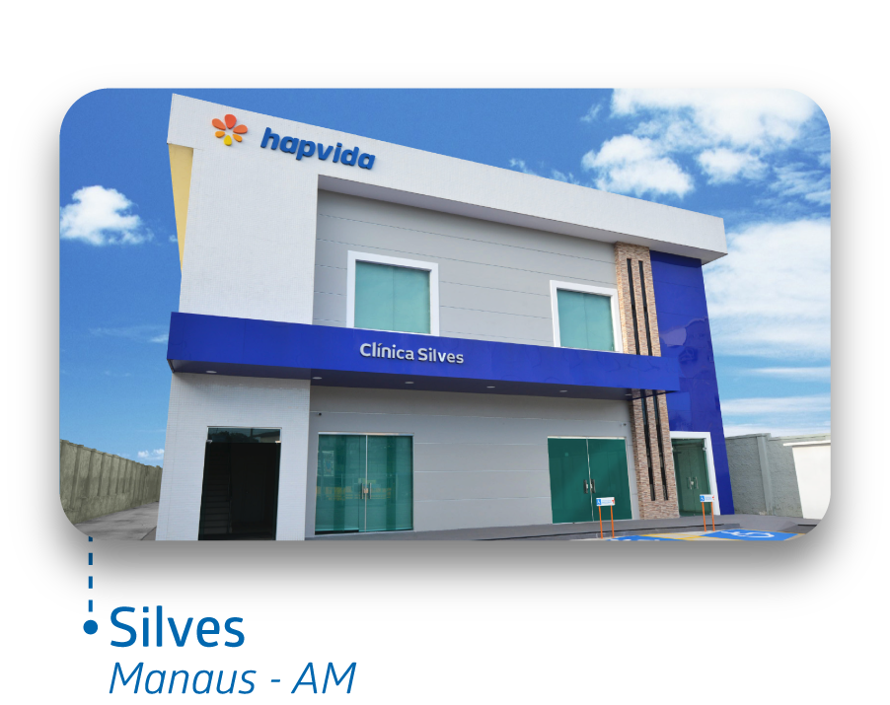
Clínica Silves
Av. Silves, 740 - Crespo
Atendimento das 7h às 19h
Especialidades:
Pediatra
Generalista
Generalista que atende doença da mulher
Ginecologista
Endocrinologista Pediatra
Cardiologista
Gastroenterologista
Cabeça e pescoço
Generalista que atende doença do coração
Dermatologista
Cirurgia Torácica
Vida & Imagem
Coleta Laboratorial e Coleta de Preventivo

Slide 21
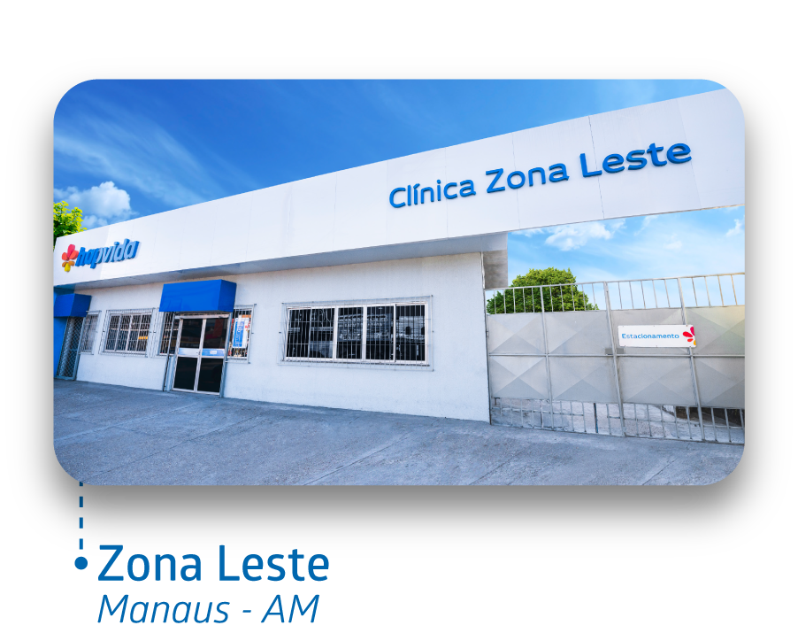
Clínica Zona Leste
Av. Autaz Mirim, 7602 – Tancredo Neves
Atendimento das 7h às 19h
Especialidades:
Generalista
Ginecologia
Pediatria
Nascer bem
Vida & Imagem
Coleta Laboratorial
Coleta de Preventivo

Slide 22
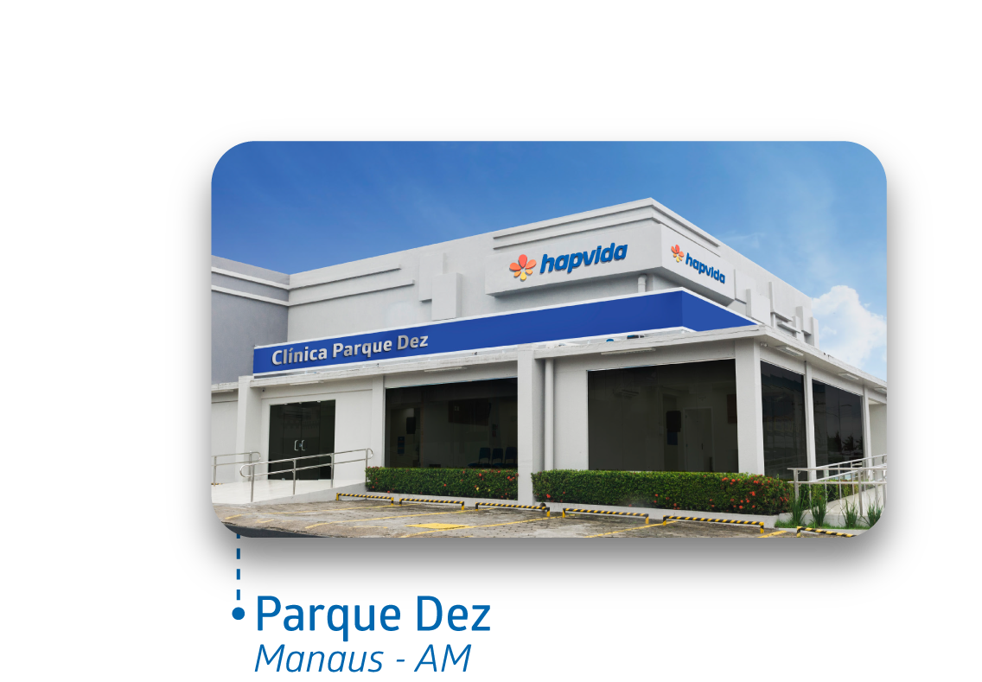
Clínica Parque Dez
Av. Tancredo Neves, 1324 – Parque Dez de Novembro
Atendimento das 7h às 19h
Especialidades:
Generalista
Ortopedia
Pediatria
Dermatologia
Otorrino
Cirurgia Plástica
Cirurgia Pediátrica
Ginecologia
Neurocirurgiao
Oncologia
Nascer Bem - Alto Risco
Vida & Imagem
Coleta Laboratorial

Slide 23
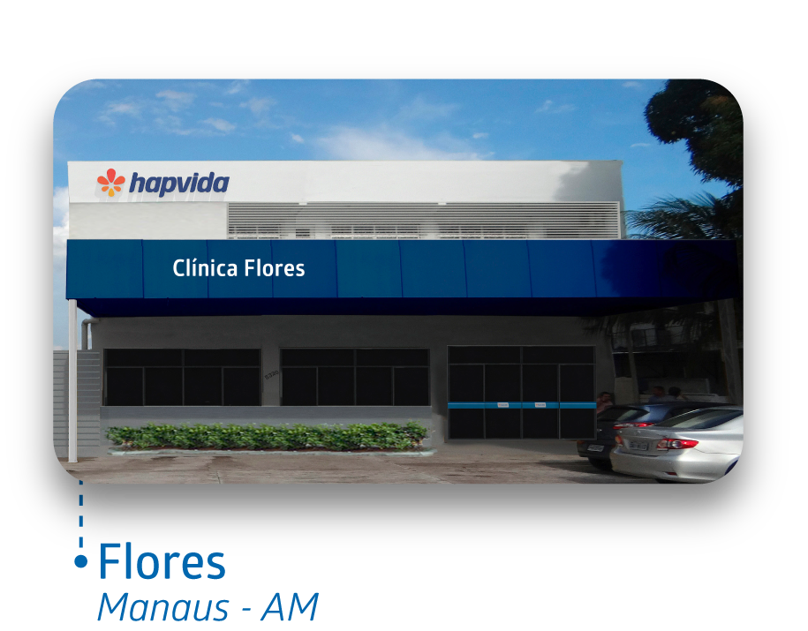
Clínica Flores
Av. Torquato Tapajós, 5320 – Flores
Atendimento das 7h às 19h
Especialidades:
Ginecologia
Pediatra
Ortopedia
Generalista
Generalista da mulher
Endócrino
Telemedicina –algumas especialidades;
Programa Nascer bem (Pré-natal de grávidas)

Slide 24
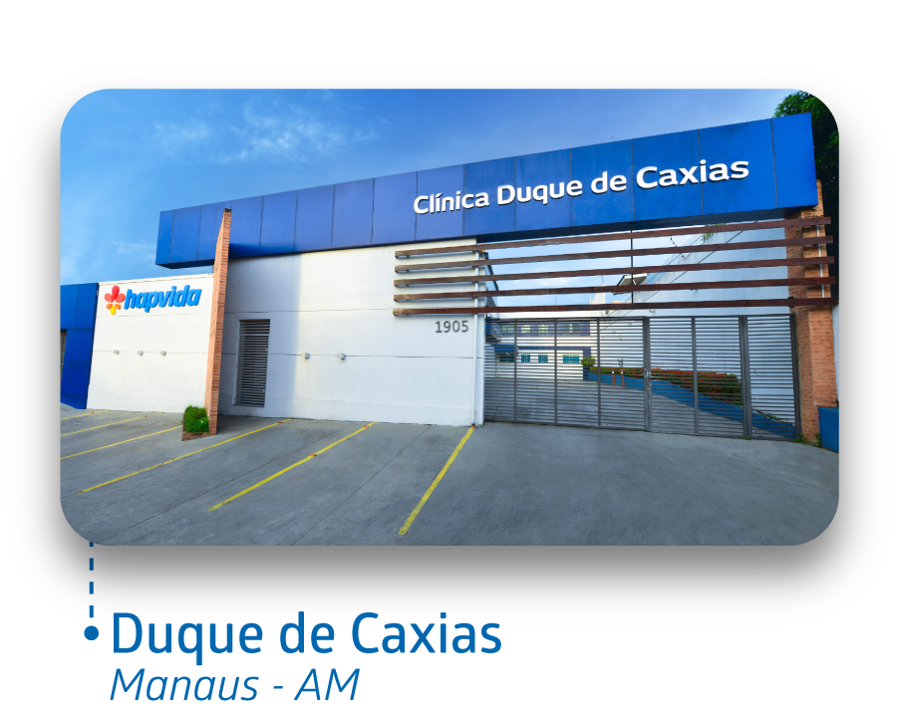
Clínica Duque de Caxias
Av. Duque de Caxias, 1905 – Praça 14 de Janeiro
Atendimento das 7h às 19h
Especialidades:
Ortopedia Pediatrica
Ginecologia
Neurologia
Cirutgia Buco Maxilo
Hematologia
Cardiologia
Generalista da Mama
Mastologia
Cirurgia Cardiovascular
Generalista
Coleta de Preventivo

Slide 25
Medicina Preventiva
Rua João Valerio, 123 – São Geraldo
Atendimento das 7h às 19h
Especialidades:
Fonoaudiologia
Psicologia
Nutricionista
Fisioterapia (Nova Unidade na AV Tefe)

Slide 26
Medicina Preventiva
Av Tefé, 625 – Cachoeirinha
Atendimento das 7h às 20h
Especialidades:
Fisioterapia;
Ginásio Masculino;
Ginásio Feminino;
Atendimento de fisioterapia Infantil;

Slide 27
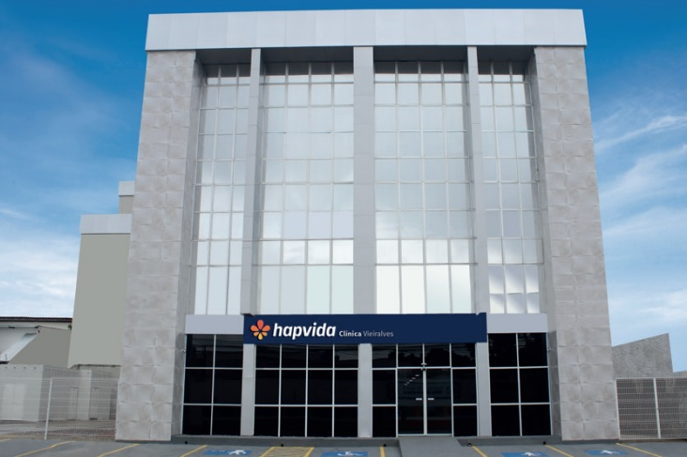
Clínica Vieiraalves
Av João Valério, 85 - Vieiraalves
Atendimento das 7h às 19h
Especialidades:
Pediatria
Ortopedia e traumatologia
Cirurgia pediatric’;
Angiologista/Vascular
Anestesiologista;
Cirurgiao Geral;
Cirurgia Oncologica;
Alergologista;
Ginecologista;
Generalista/clinico;
Generalista que atende doença da mulher;
Médico Viver ver (programa de combate ao cancer)
Acolhimento e enfermagem Viver bem;
Obstetrcia Nascer bem;
Enfermagem Nascer Bem

Slide 28
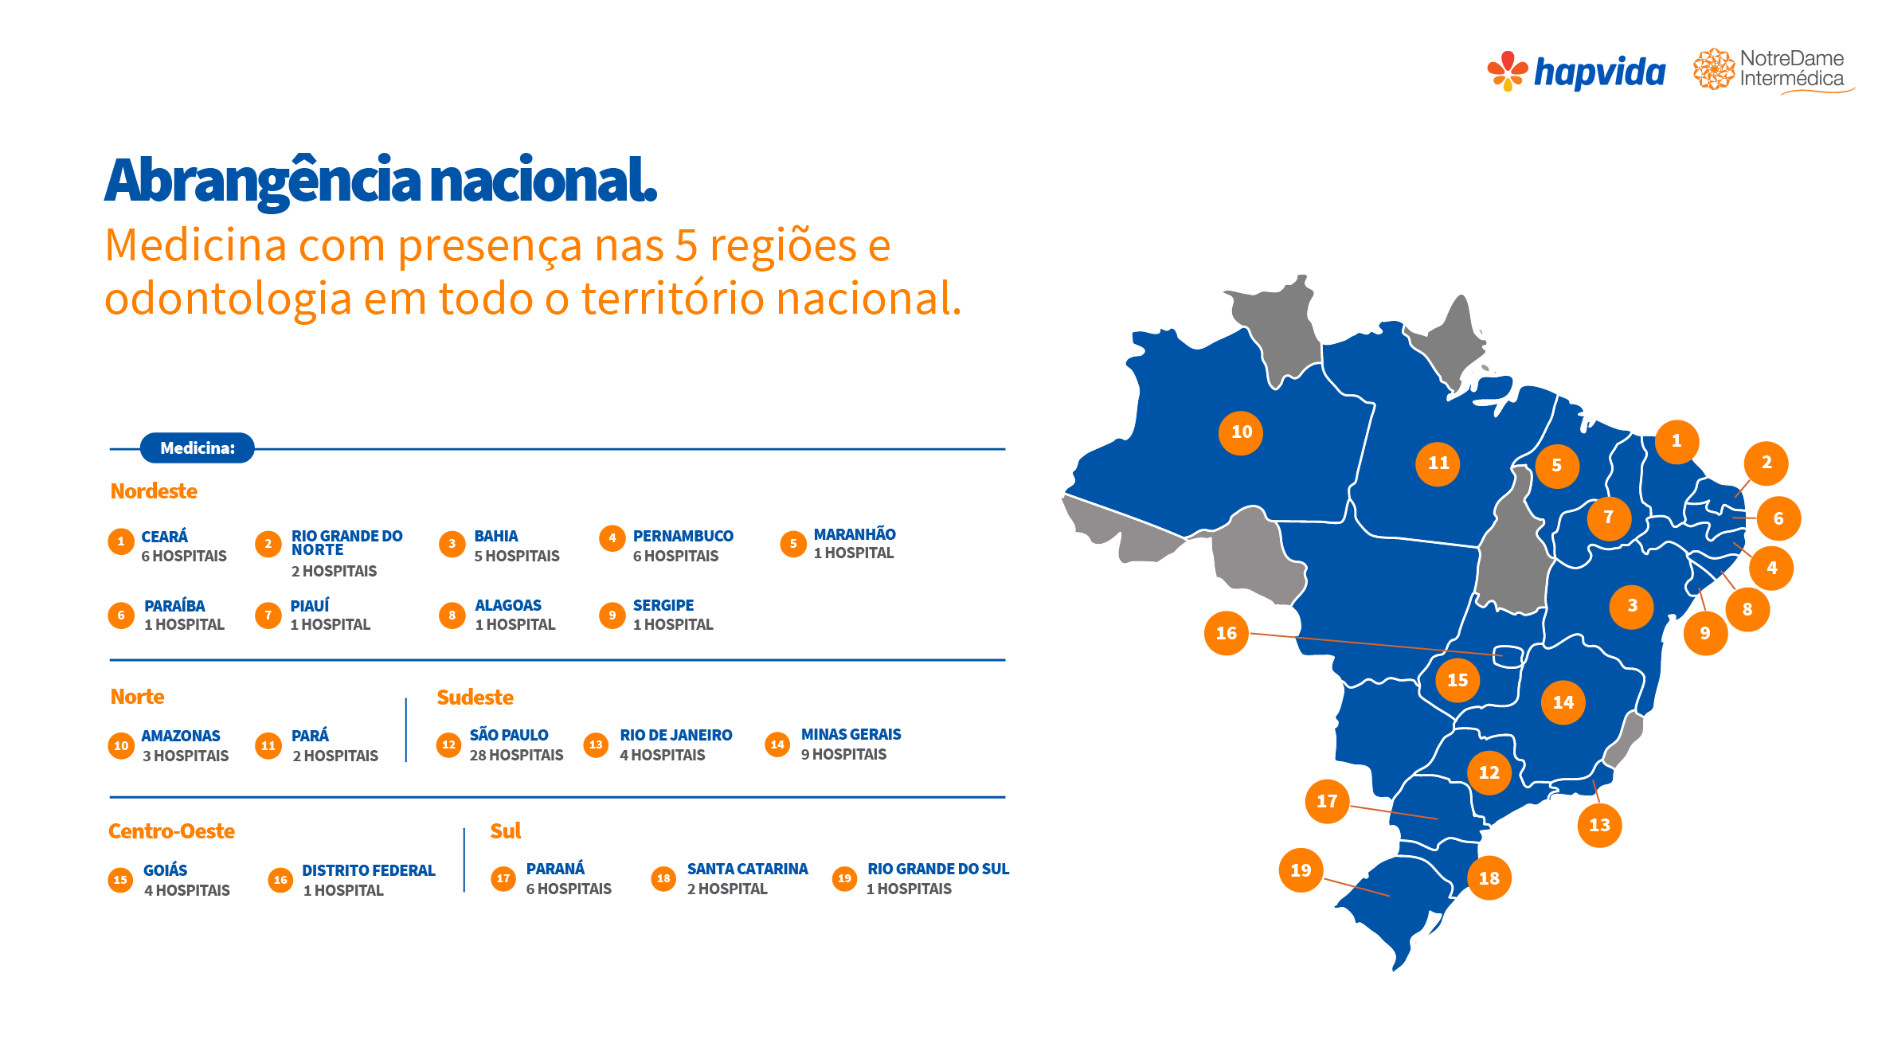

Slide 34
Premissas
Rede Própria
Serviço de diagnóstico em
toda Rede Própria.
Padronização
Garantir padronização de laudos e metodologias.
Rede
Análise para a eficiência de rede.
Médicos
100% avaliados pelo Comitê de Qualidade.

Slide 35
Diferenciais
Responsabilidade
Garantia de entrega dos prazos laboratoriais para agilidade no diagnóstico.
NTH
Núcleo Técnico Hospitalar com o mesmo padrão NTO. Realizando exames de emergência e internação.
Pessoas
Time especializado em diagnóstico.
Segurança
Segurança ao paciente, com processamento automatizado, sem qualquer intervenção humana.
NTO
Núcleo Técnico Operacional atendendo as 5 regiões do país.
Tecnologia
Tecnologia de alta performance em análises clínicas padrão Roche.

